Slide 1
做一个 VS Code 插件 帮我写代码
Keep FE 2023.01.02

Slide 2
目标：
分享开发 VS Code 插件的入门经验
吸引各位大佬技术入股 🐶

Slide 3
纲要
一、需求
二、方案选型
三、开发经验
四、规划与总结

Slide 4
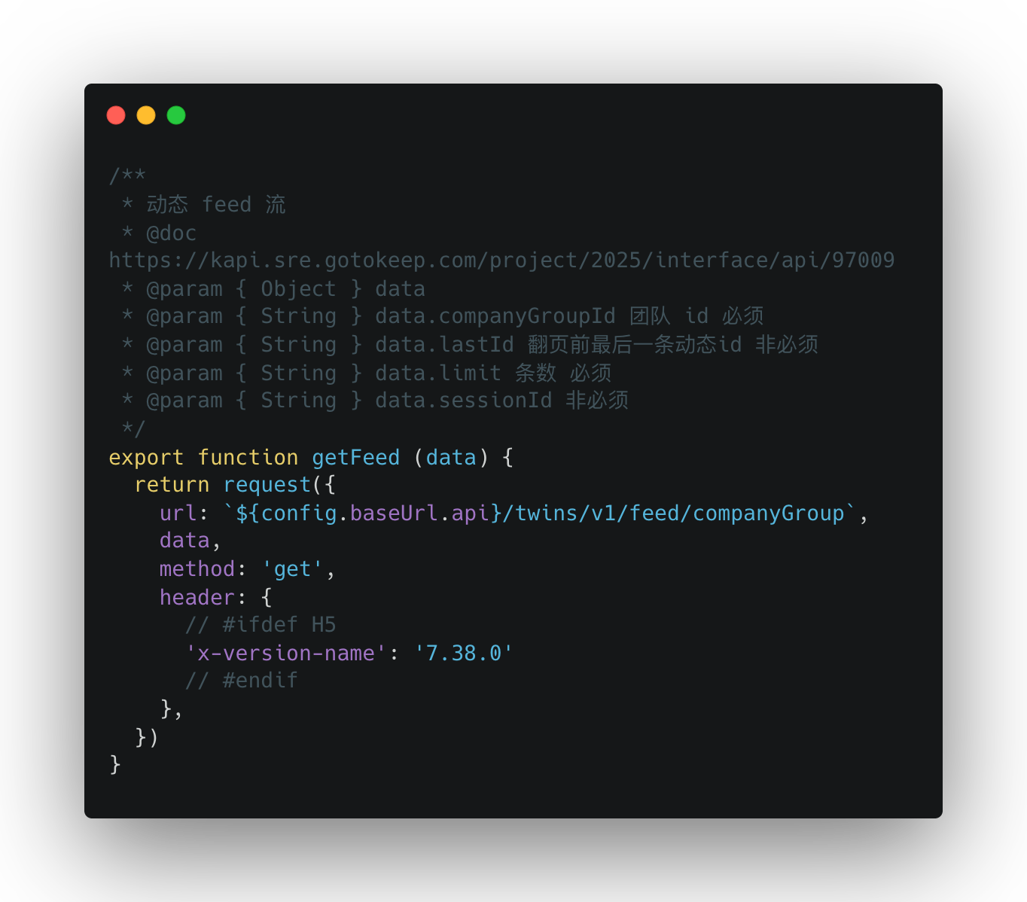
一、需求
接口请求函数
我们的老朋友

Slide 5
一、需求
利于维护
及时性、准确性
结构清晰，调用方便
降低出错率
完备、工整的代码
=
高度工程化、规范化、
维护者用心经营

Slide 6
一、需求
从 YApi 页面到 Service/xxx.js
全靠人肉转化
效率低，而且枯燥乏味
但是...

Slide 7
一、需求
要做高端的 CV 工程师！💪

Slide 8
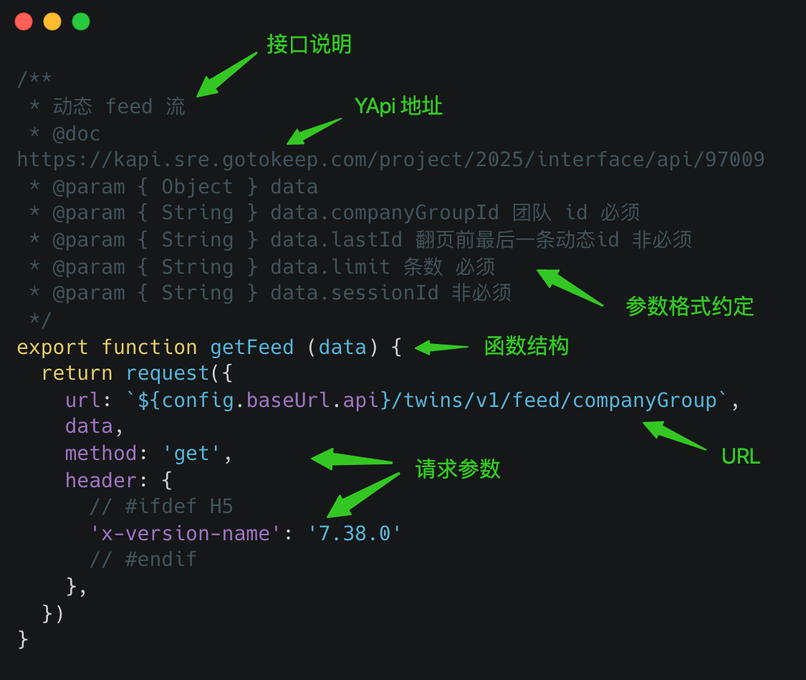
一、需求
非常适合通过工具生成！
YApi 提供充足的原子信息
格式上具有明显的模式规律

Slide 9
二、方案选型
策略：
捡现成的 > 二次开发 > 从零造轮子
支持定制化
好用

Slide 10
二、方案选型
可选路线
YApi 生态
浏览器插件
IDE 插件

Slide 11
二、方案选型
本地化二次开发？
内网部署的版本落后
升级需要顾虑历史包袱
无人维护状态
代码仓库、权限许可
...
YApi 生态
官方文档
插件：命令行不够灵活

Slide 12
二、方案选型
自己开发一个？
思路一：截获 YApi 接口请求
受限于安全机制，无法获取到 HTTP 响应体
思路二：页面爬虫
繁琐，乏味
可持续性差
浏览器插件
插件市场：冷清
命令行不够灵活

Slide 13
二、方案选型
脱颖而出的候选者 yapi-2-ts
基本功能完备
稳定运行无报错
定制程度不高
在第三方登录 LDAP，有安全风险
VS Code 插件
插件市场：较活跃
但大多完成度不高

Slide 14
二、方案选型
从零(点五)开始造轮子
界面交互：参考 yapi-2-ts
技术选型：TypeScript + React
突破自己的技术边界
于是
决定了！

Slide 15
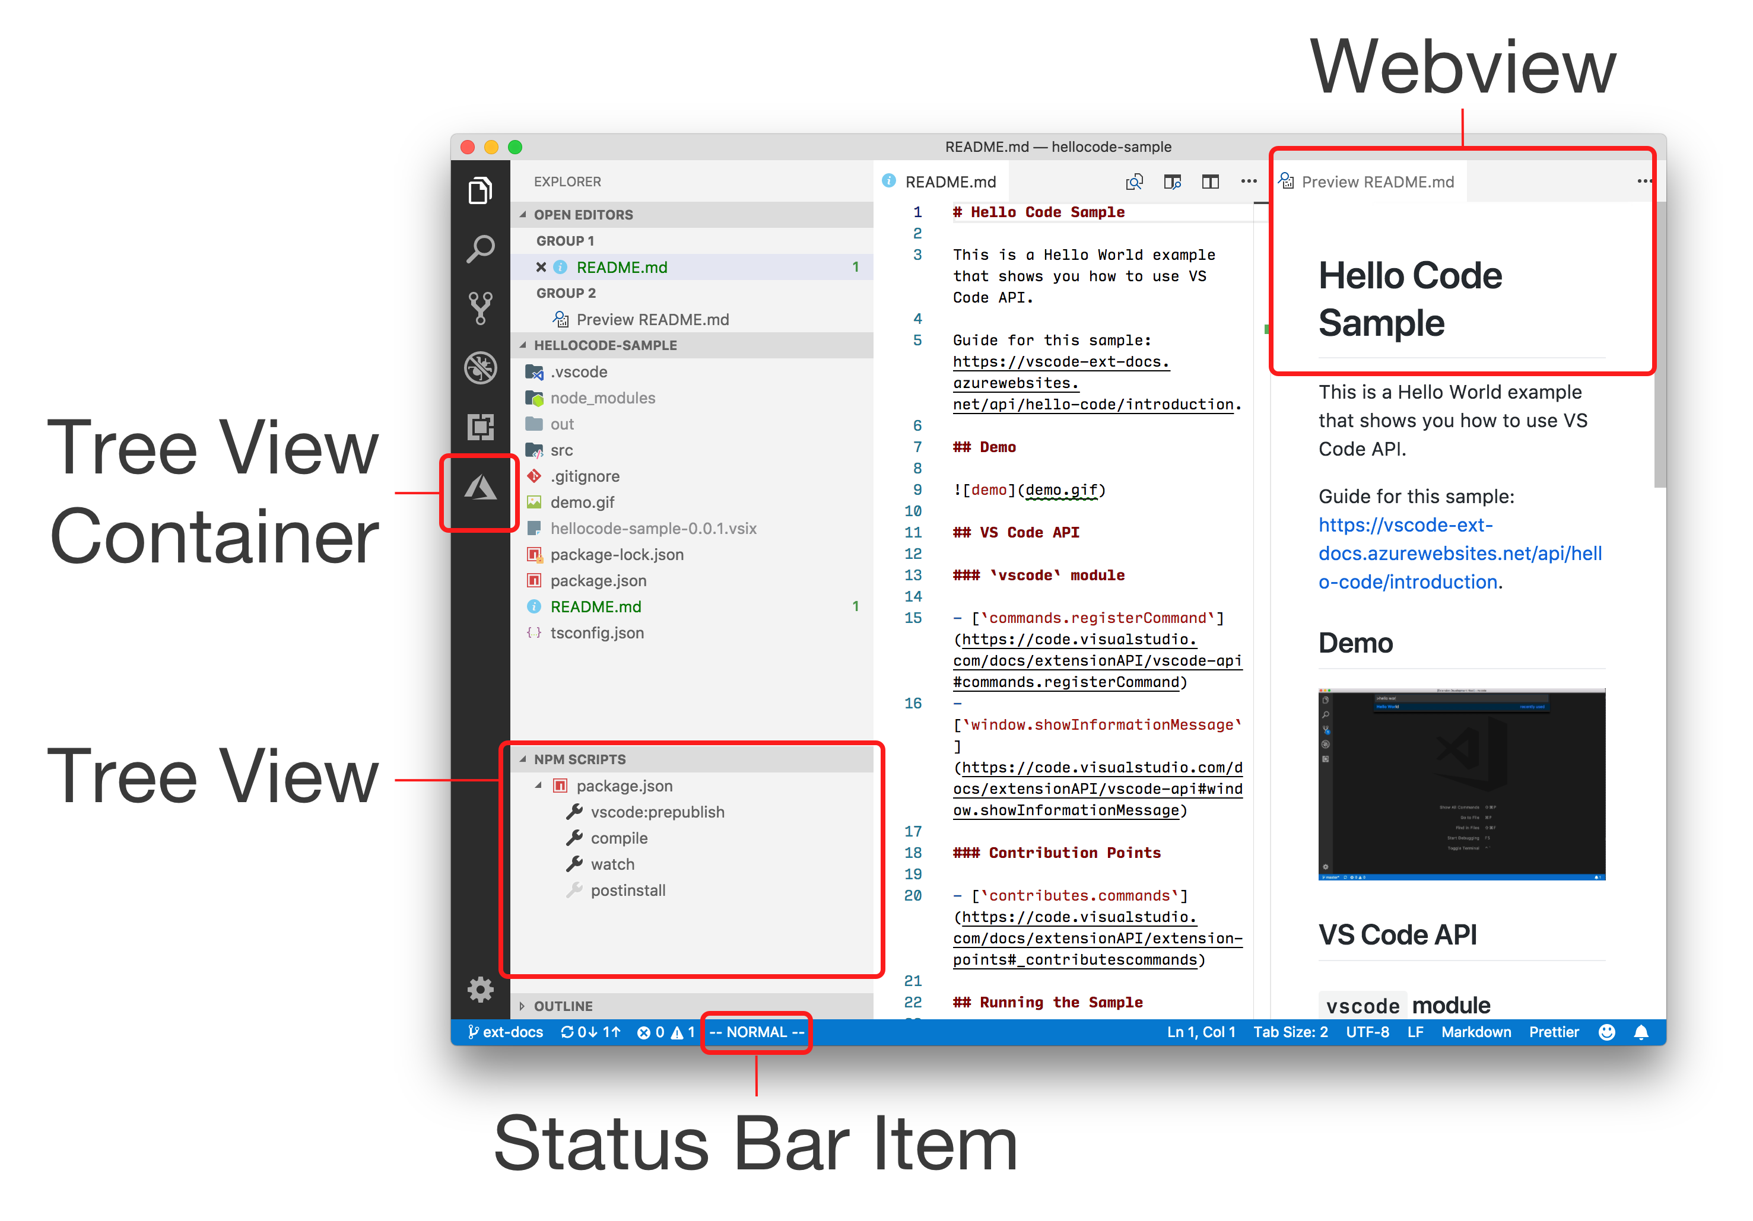
三、开发经验
术语
和概念

Slide 16
三、开发经验
IDE 与插件的关系
VS Code：宿主，基于 Electron
插件：内嵌于宿主
宿主提供一些列 API，供插件接入
术语
和概念

Slide 17
三、开发经验
可玩范围
命令
快捷键
右键菜单
消息提醒
快捷输入框
风格主题
......
术语
和概念

Slide 18
三、开发经验
安装脚手架：
$ npm install -g yo generator-code
初始化工程：
$ yo code
开发
流程
https://code.visualstudio.com/api/get-started/your-first-extension

Slide 19
三、开发
开发、调试
支持热更新
进入调试界面：
Command+Shift+P => Developer 命令
发布：
$ npm install -g @vscode/vsce
$ vsce package
$ vscepublish
开发流程
https://code.visualstudio.com/api/get-started/your-first-extension

Slide 20
三、开发经验
工程搭建
初始化：$ yo code
安装、配置 React：$ npm i react react-dom
配置 Webpack
https://code.visualstudio.com/api/get-started/your-first-extension

Slide 21
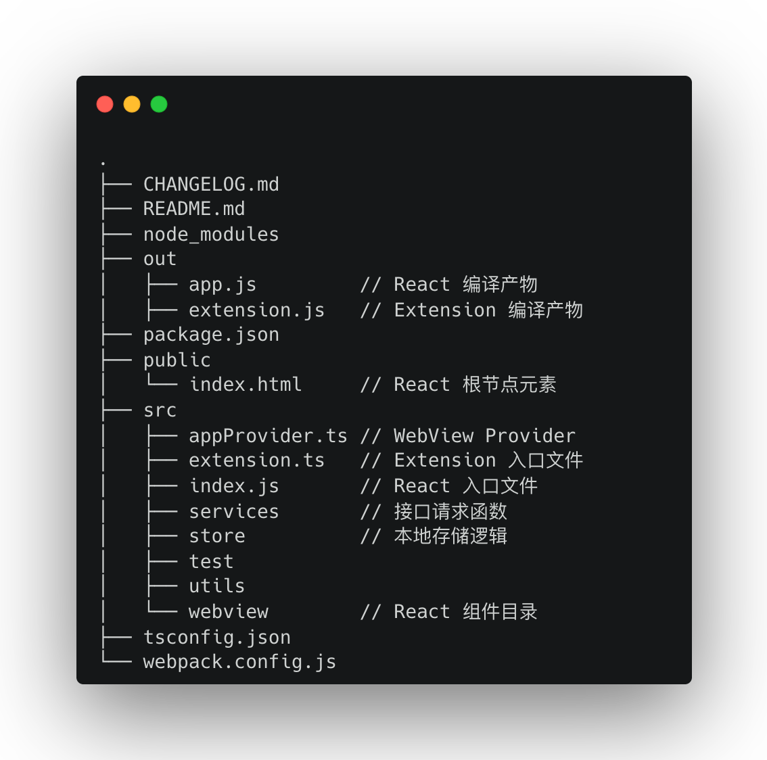
三、开发经验
代码结构

Slide 22
三、开发经验
核心逻辑 & 流程：
登录：提交账密 => 保存 cookie => 切换到列表组件
鉴权：请求拦截 => 401 时清空缓存 =>切换到登录界面
生成代码：获取接口列表 => 选择接口 => 生成代码
登出：清空缓存 => 切换到登录界面

Slide 23
三、开发经验
主客分层
宿主层：
Extension API 调用
HTTP 请求
缓存
WebView 层：UI 层面的展示与交互

Slide 24
四、规划与总结
玩具 => 工具
能用 => 够用 => 好用 => 爱用

Slide 25
四、规划与总结
Roadmap
基础功能
√ 登入/登出
√ 代码生成
接口检索
模板配置
工程优化
代码增强
热更新优化
性能优化
抽象封装
扩展功能
模板管理
解析 YApi URL
TS/JS 语法风格
Mock 数据
跨平台兼容
高阶功能
代码检查
自动补全
智能生成

Slide 26
四、规划
如果你也
对产品设计感兴趣
想玩玩 TypeScript、React、Node.js
追求更高的效率
想参与（内部）开源
有好点子
想教我做事 🐶
加入
我(们)吧！

Slide 27
感谢收听！
Q & A

